Slide 1
学生端学位申请操作手册
山东第二医科大学自学考试学习平台

Slide 2
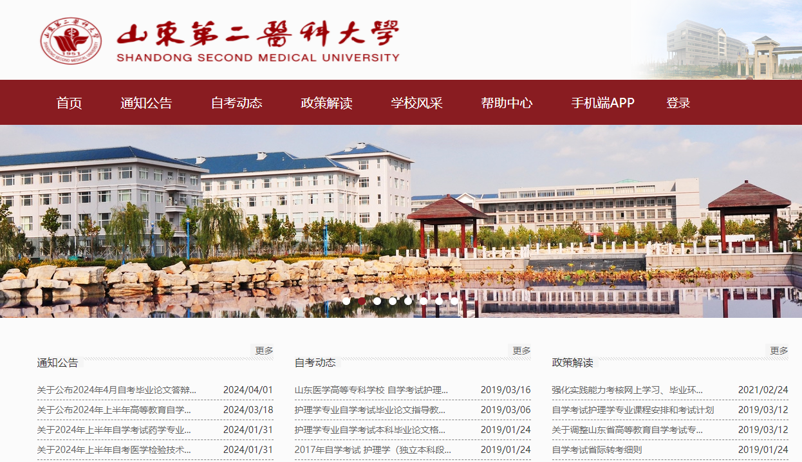
1
登录平台（本次申报范围内的毕业生请直接登录，无需注册）
门户网址：wfmczk.jxjy.chaoxing.com/mh
操作：点击屏幕右上角【登录】按钮，即可跳出登录页面

Slide 3
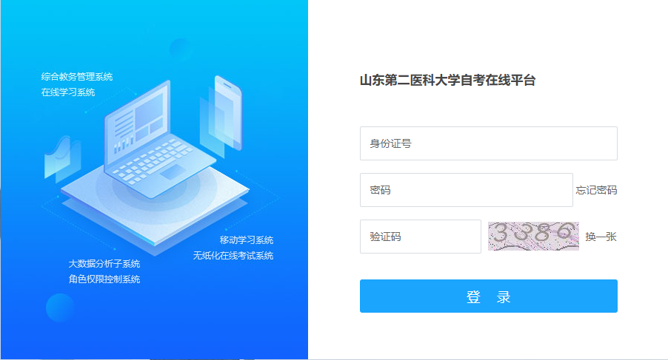
2
登录
输入身份证号+密码进行验证登录
注：默认登录密码为 edu@+身份证号后六位。

Slide 4
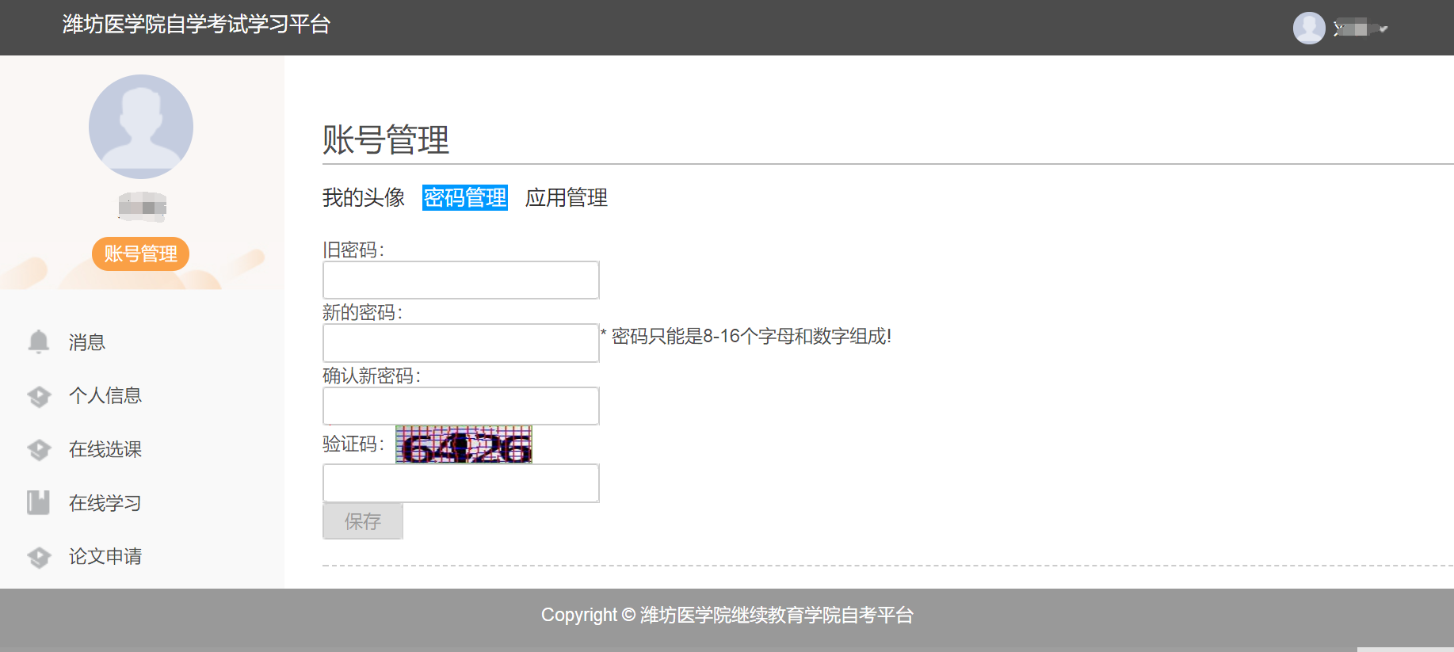
3
修改密码
登录成功后，跳转进学生空间，点击【账号管理】下的【密码管理】即可修改个人密码。
注：为了维护您的帐号安全，请登录后及时修改密码并牢记。

Slide 5
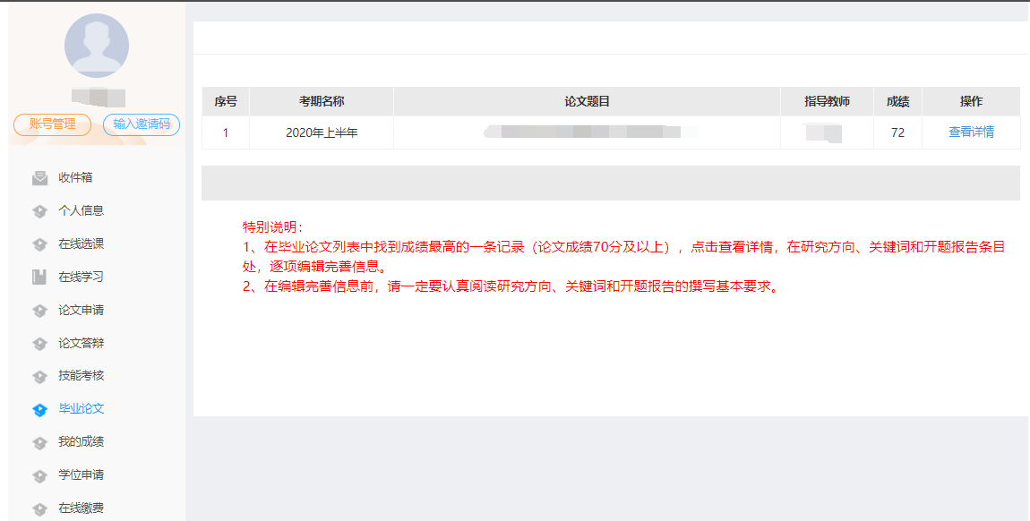
4
毕业论文
已毕业的同学申请学位之前，请先点击【毕业论文】菜单，完善论文信息。
1、请仔细阅读“特别说明”；
2、如有多条论文提交记录，请选择论文成绩70分以上的。

Slide 6
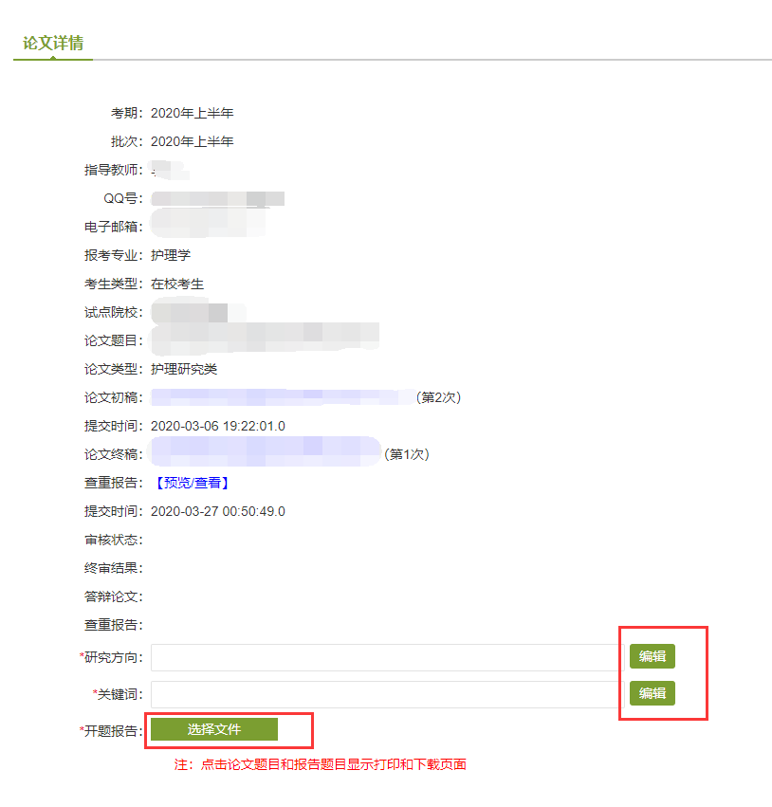
5
补充论文信息
点击论文“查看详情”打开新窗户，请按照要求补充研究方向、关键词和开题报告。
1、点击【编辑】，输入研究方向和关键词，然后点击【保存】；
2、点击【选择文件】，上传开题报告，提前准备PDF格式的开题报告。开题报告内容一定与论文内容相匹配。

Slide 7
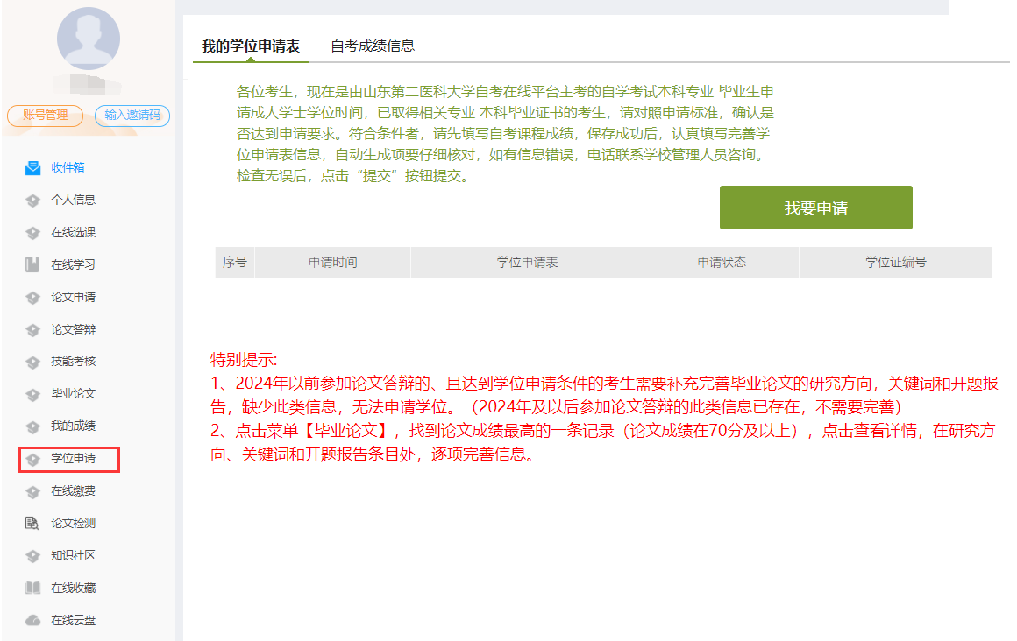
6
学位申请
点击菜单选择【学位申请】，符合申请学位资格的考生，可打开学位申请页面，否则会提示：该生毕业考期不在申请范围内。
本页面显示学位申请信息以及审核状态。

Slide 8
7
学位申请--申请失败提示
申请学位的前提条件是论文信息必须完整，点击【我要申请】 ，可能会出现以下几种提示：
1、获取失败，未查询到该生毕业课程信息中的研究方向！
2、获取失败，未查询到该生毕业课程信息中的关键词！
3、获取失败，未查询到该生毕业课程信息中的开题报告！
以上三种提示，请点击【毕业论文】菜单，尽快补充论文信息。
4、获取失败，未查询到该生的毕业课程信息！
如果提示未查询到毕业课程，说明在我校自考在线学习平台内未查询到考生的毕业论文及其他论文信息，考生需退出该平台，重新登录“山东第二医科大学2024年学位申请信息采集平台”完成学位申请，具体操作请参考本通知附件3。

Slide 9
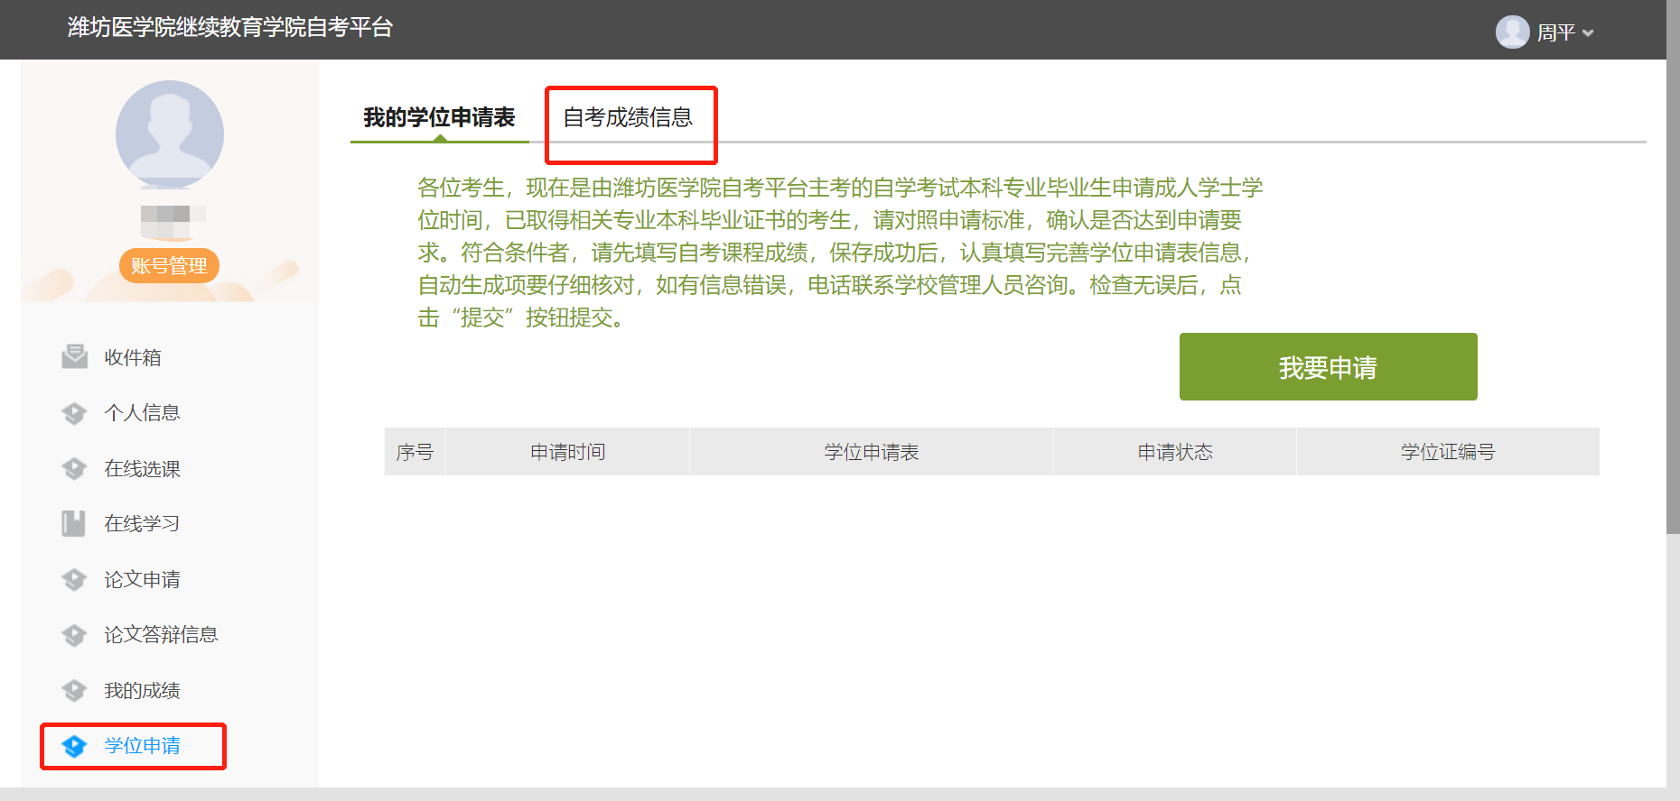
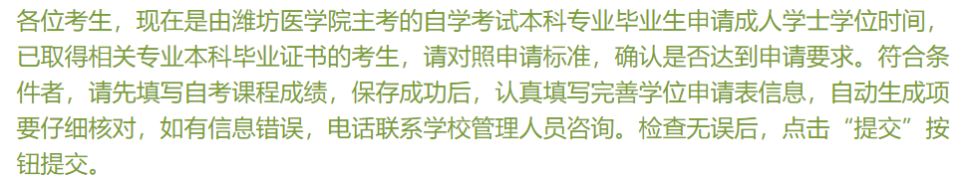
8
自考成绩信息
学位申请之前必须要把自考成绩进行录入，点击【自考成绩信息】

Slide 10
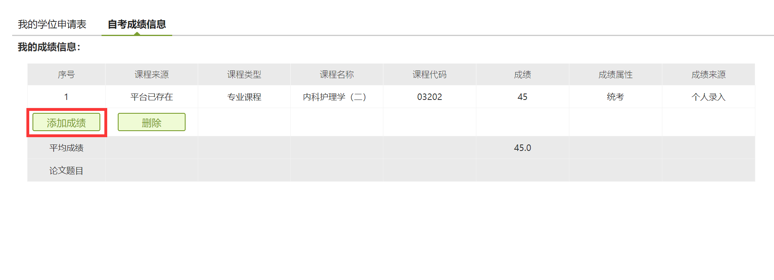
9
自考成绩添加
点击【添加成绩】，根据毕业生登记表的成绩照实录入，不能有错误。注：添加【毕业论文成绩】时，需要点击【课程来源：平台已存在】—【课程类型：毕业论文】
若成绩输入出现失误，可以点击【删除】，将新增一行成绩信息进行删除

Slide 11
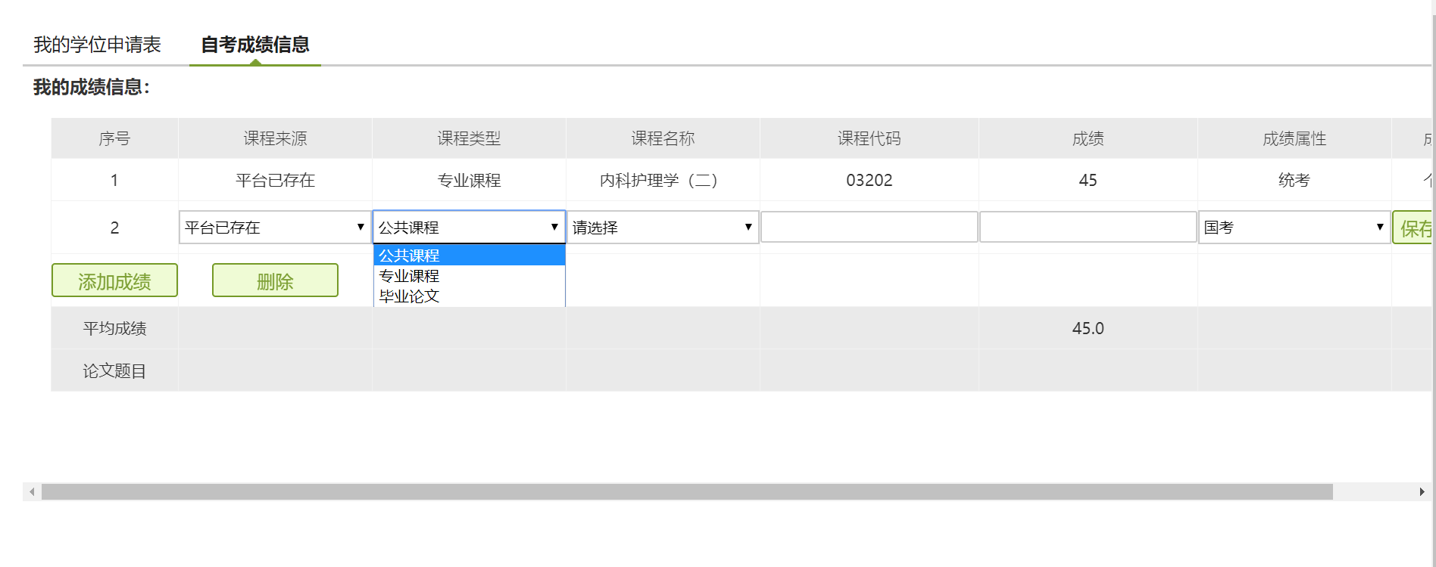
10
课程来源选择
点击【课程来源】，根据课程成绩来源分为平台已存在/其他，根据实际课程信息进行选择。
注：【平台已存在】，平台已经存在的课程名称，可以点击【平台已存在】—【课程类型】—【课程名称】分别查看课程信息，如果存在相应的课程名称，选择并填写成绩即可，如果没有，点击【其他】，手动输入课程名称、课程代码和课程成绩。

Slide 12
11
课程类型选择
点击【课程类型】，根据课程实际类型分为专业课、公共课、毕业论文，根据实际课程信息进行选择。

Slide 13
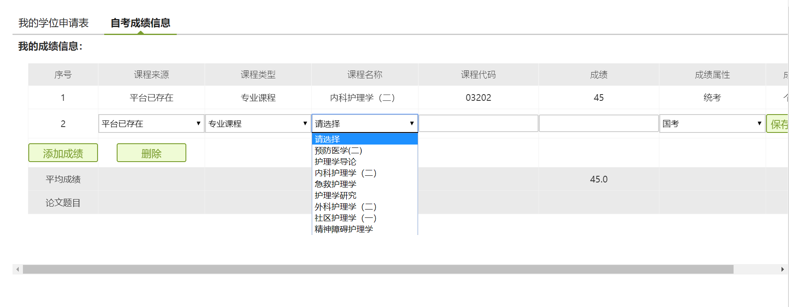
12
课程选择
根据自考考核课程选择课程名称

Slide 14
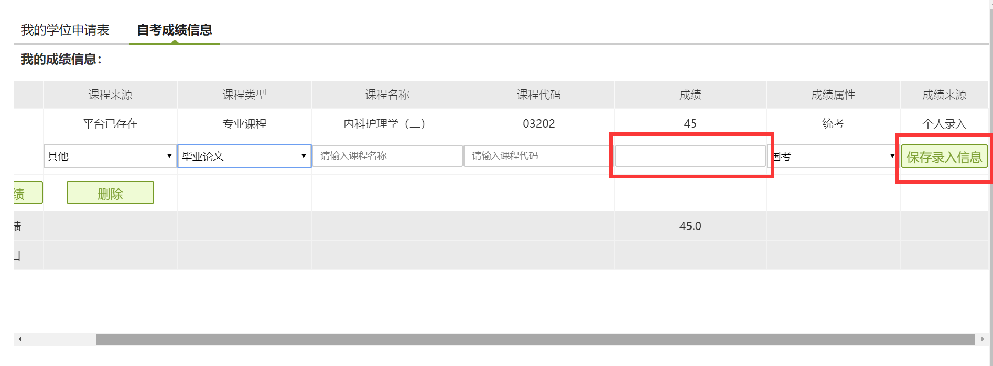
13
录入成绩并保存
在成绩录入框中，填入实际成绩，填写完毕后检查课程以及成绩信息，然后点击【保存录入信息】即可
注：录入成绩后，一定要点击【保存录入成绩】

Slide 15
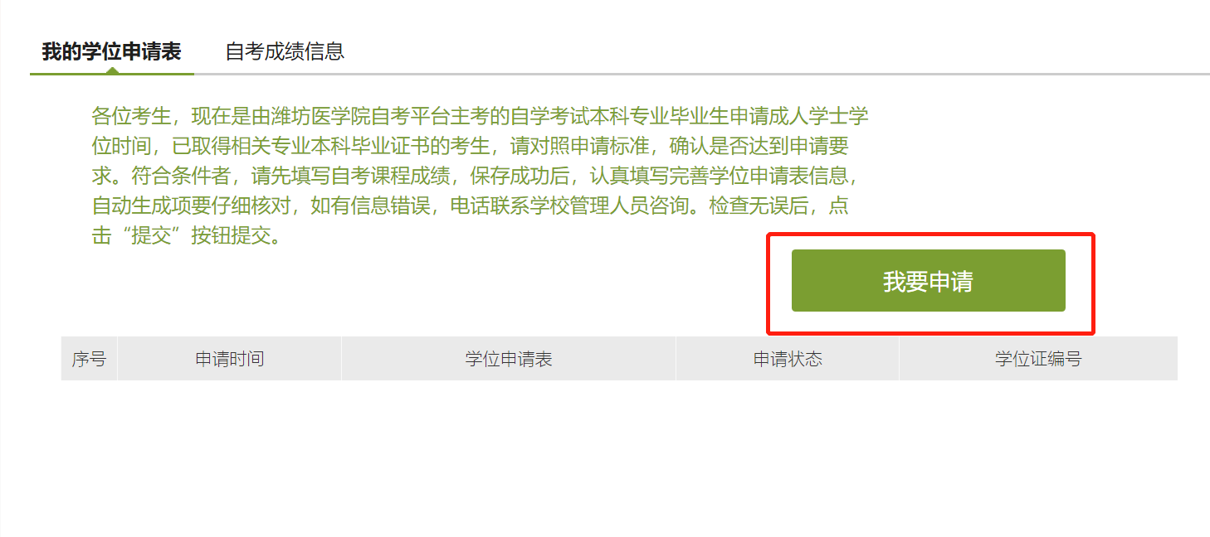
14
我要申请
录入全部成绩后，在【我的学位申请表】中，点击【我要申请】

Slide 16
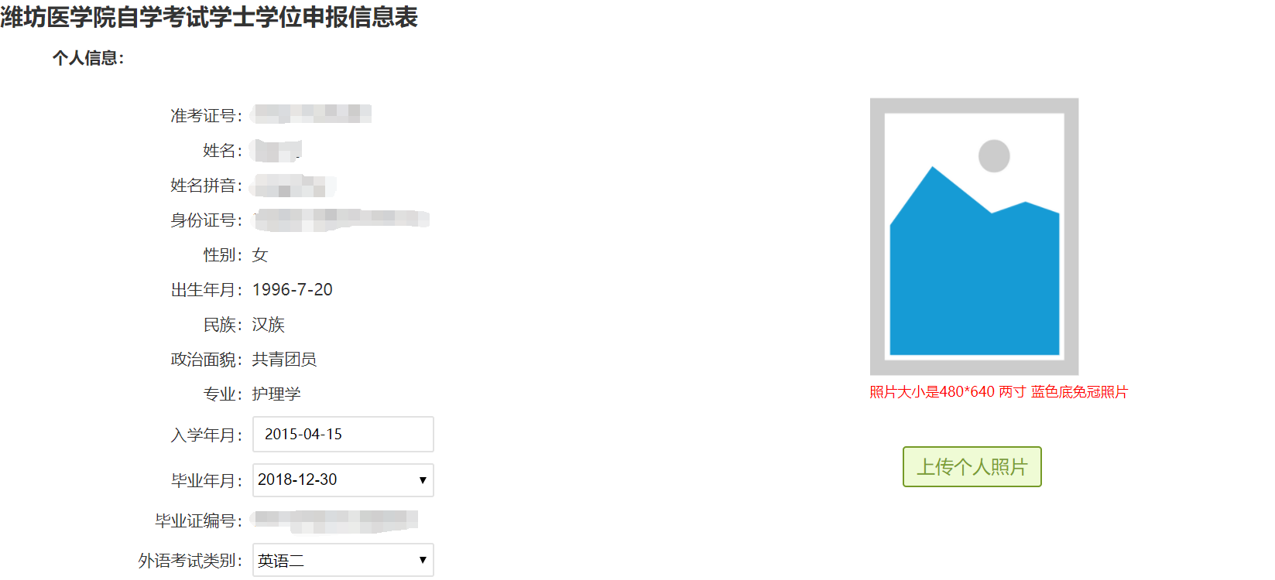
15
学生信息填写
注：入学年月为学生第一次参加自考统考的时间。课程平均成绩达到65分，论文/毕业技能考核成绩达到70分，英语成绩英语（二）/PETS3达到60分以上，才可以提交成功。注：照片原则上应与毕业照片一致。大小是480×640，两寸，蓝色底免冠照片。如果照片不按要求提交将造成照片无法提交到“学信网”。

Slide 17
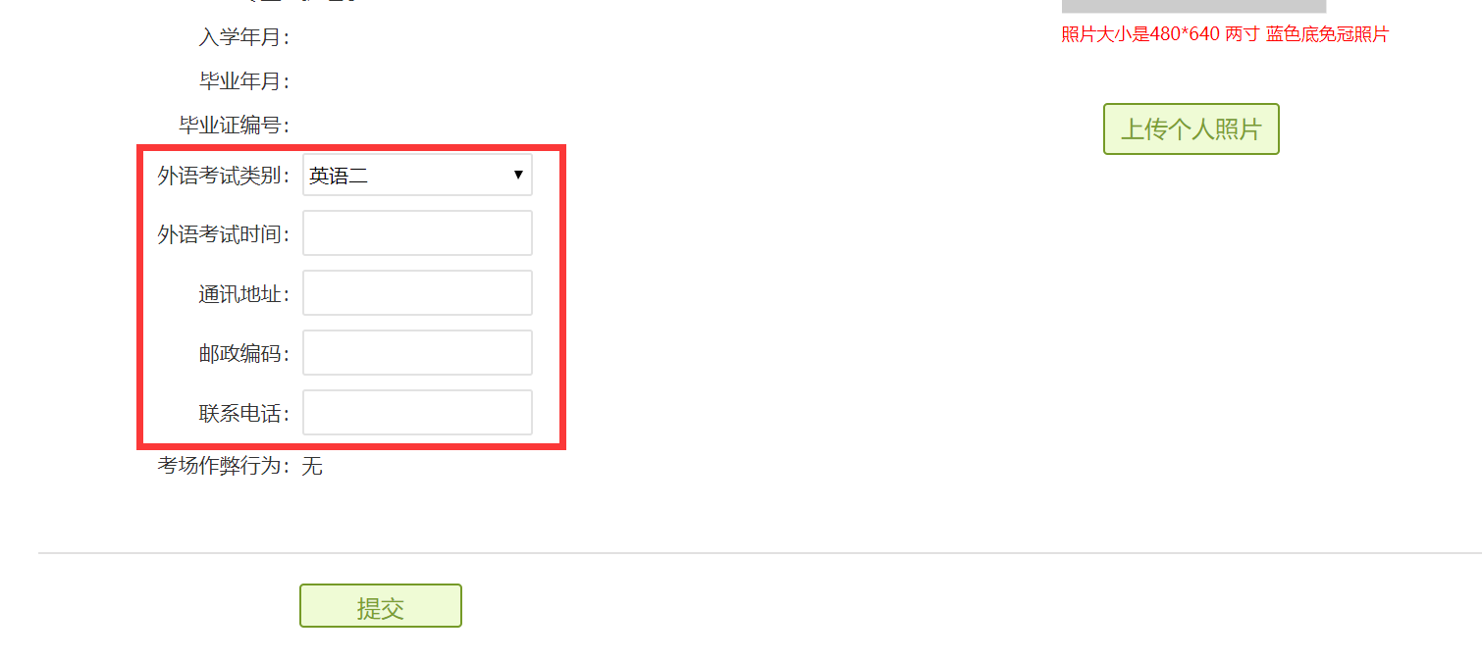
16
学生信息填写
通讯地址一定要按照实际填写，填写完毕信息后，一定要点击【提交】。考生完成网上申报。

